Slide 1
FÓRUM PERMANENTE DAS MICROEMPRESAS E
EMPRESAS DE PEQUENO PORTE DO ESTADO DO
PARANÁ - FOPEME
11ª REUNIÃO EXTRAORDINÁRIA
17/03/2016
Lei Complementar 163/2013 de 29/10/2013
Regimento Interno Portaria 009/2015 de 03/06/2015

Slide 2
TEMPO | TEMA | RESPONSÁVEL
09h00 | Abertura | Secretário Sílvio Barros
09h30 | Lançamento do Portal Paranaense da Micro e Pequena Empresa no dia 18 de março, na abertura oficial da XIII Convenção Nacional da Micro e Pequena Empresa | Secretaria Técnica
10h00 | Cursos de Licitação em Maringá e Cascavel, realização do Tribunal de Contas do Estado – TCE em parceria com o FOPEME e SEBRAE/PR | Secretaria Técnica
10h15 | Aprovação de Acordo de Cooperação Técnica entre a SEPL, FOPEME, SEBRAE/PR e Prefeituras e a instalação do Portal Paranaense da Micro e Pequena Empresa, como Programa Piloto, em Maringá, na Sala do Empreendedor; | Secretaria Técnica
10h30 | Projetos e Programas que contribuem para o desenvolvimento das Micro e Pequenas Empresas do Paraná: “Cenário da Comercialização Institucional do Programa Estadual de Alimentação Escolar - Com especial enfoque à inserção da agricultura familiar no programa”- Palestrante: Andréa Bruginski – Coordenação de Alimentação e Nutrição Escolar / SEED/SUDE/DILOG. | Secretaria Técnica
11h30 | Assuntos Gerais Encerramento | Secretaria Técnica

Slide 4
1 - LANÇAMENTO DO PORTAL PARANAENSE DA MICRO E
PEQUENA EMPRESA DO PARANÁ

Slide 5
WWW.PORTALPARANAENSEDAMICROEMPRESA.PR.GOV.BR

Slide 6
CURSOS DE LICITAÇÃO EM MARINGÁ E CASCAVEL, REALIZAÇÃO DO TRIBUNAL DE CONTAS DO ESTADO – TCE EM PARCERIA COM O FOPEME E SEBRAE/PR

Slide 7
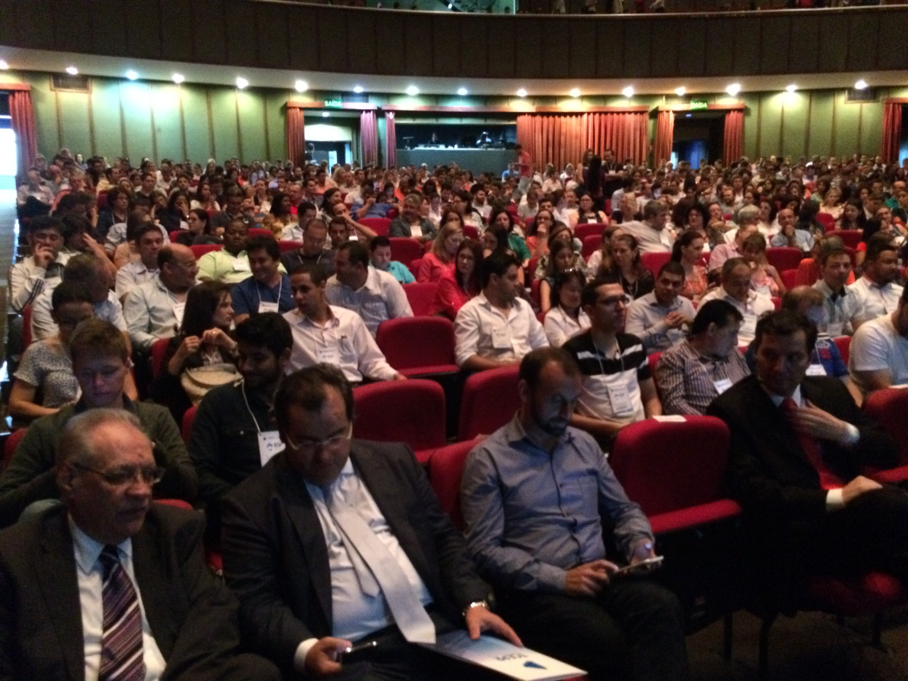

Slide 8
2 - Acordo de Cooperação Técnica entre a SEPL, FOPEME, SEBRAE/PR e Prefeituras e a instalação do Portal Paranaense da Micro e Pequena Empresa, como Programa Piloto, em Maringá, na Sala do Empreendedor;

Slide 9
3 – PROJETOS E PROGRAMAS QUE CONTRIBUEM
PARA O DESENVOLVIMENTO
DAS MICRO E PEQUENAS EMPRESAS.

Slide 10
“ “Cenário da Comercialização Institucional do Programa Estadual de Alimentação Escolar - Com especial enfoque à inserção da agricultura familiar no programa”- Palestrante: Andréa Bruginski – Coordenação de Alimentação e Nutrição Escolar / SEED/SUDE/DILOG..

Slide 11
7 – Calendário 2016
I Reuniões Ordinárias:
. Fevereiro: 29
. Maio: 24
. Agosto: 23
. Outubro: 25
. O GAT se reunirá antes das Reuniões Ordinárias
II – Reuniões Plenárias
. Junho: 21
. Novembro: 22
III – Reuniões Extraordinárias:
. Março: 17

Slide 12
OBRIGADO !
Fórum Permanente das Microempresas e Empresas de Pequeno Porte do Estado do Paraná – FOPEME
Secretaria Técnica:
Ercílio Santinoni : erciliosantinoni@sepl.pr.gov.br
Mario José Doria da Fonseca mdoria@sepl.pr.gov.br
César Reinaldo Rissete: crissete@pr.sebrae.com.br
www.forumpme.pr.gov.br

